Slide 1

数据标准化方法

Slide 2

问题1：将一个人的体重和身高相加在一起有无什么意义？
答：量纲（就是单位）不同的量相加是
没有意义的。不加处理就将两个不同量
纲的量相加这是数学建模的大忌！

Slide 3


问题2：如何将一个人的体重G和身高H这两个指标综合为一个指标用以评价一个人身材？
答：通常考虑加法模型和乘法模型。乘法模型在这
里不太适合，故考虑加法模型，一般采用加权组合
的方式，即 ，这里 ，但是这样就
犯了一个严重的错误。
因此需要先对进行预处理→无量纲化，也就是
数据标准化方法。

Slide 4

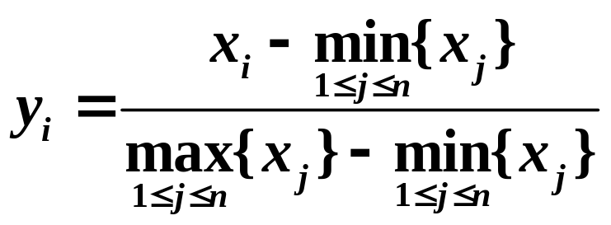

数据标准化方法主要有以下三种：
（1）规范化方法
对序列 进行变换：
则新序列 且无量纲。一般的数据
需要时都可以考虑先进行规范化处理。

Slide 5
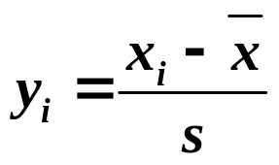
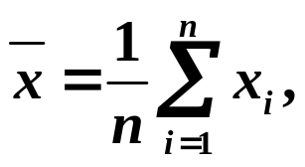
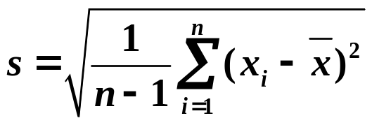

数据标准化方法主要有以下三种：
（2）正规化方法
对序列 进行变换：
，这里
则新序列 的均值为0，而方差为1，
且无量纲。

Slide 6
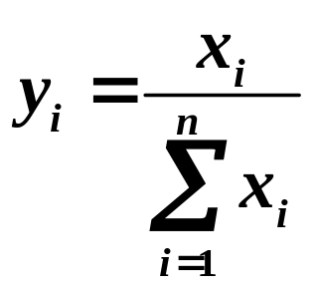
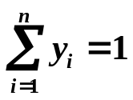
数据标准化方法主要有以下三种：
（3）归一化方法
对正项序列 进行变换：
则新序列 且无量纲，并且显然
有 。
归一化方法在确定权重时经常用到。

Slide 7
  针对实际情况，也可能有其他一些量化
  方法，或者要综合使用多种方法，总之最后
  的结果都是无量纲化。

Slide 8
  若 ，用上述三种方法标准
  化数据？
x1 | x2 | x3
1 | 2 | 3
 | 规范化 | 正规化 | 归一化
y1 | 0 | -1 | 1/6
y2 | 1/2 | 0 | 1/3
y3 | 1 | 1 | 1/2

Slide 9
常用线性化方法
（lingo编程中使用）

Slide 10


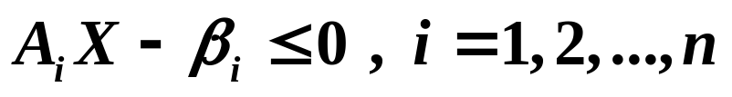
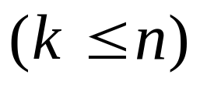
（1）变量 或 在Lingo中如何
表示？
（2）一般分段函数的线性化方法。
（3）线性约束条件共有n个：
写出任取k 个进入模型的方法。

Slide 11





（4）两个0-1变量的乘积如何线性化表
示？，一般地，n个0-1变量的乘积如何
线性化表示？
（5）记 （ 为0-1变量， ）
，如何线性化?
（6）半连续变量 或 如何
线性表示？

